Slide 1


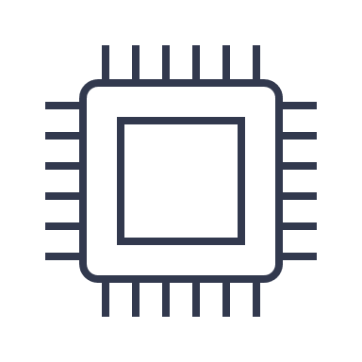
Der
Prozessor
One of the greatest achievements of mankind

Slide 2
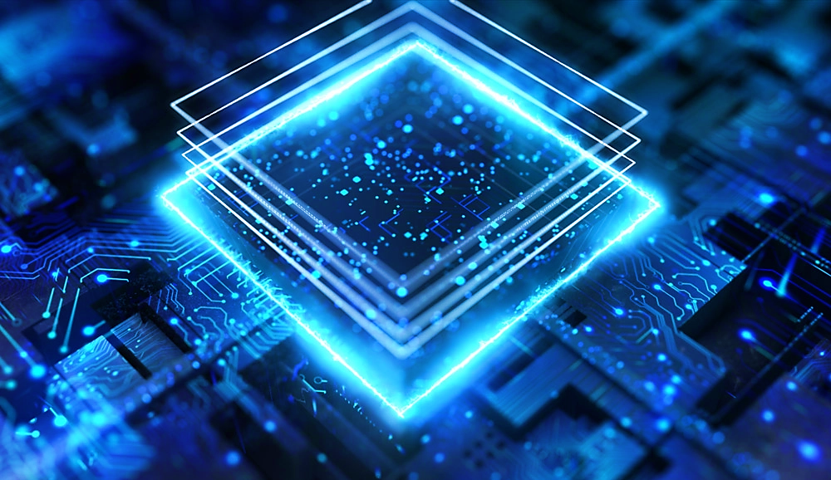
Ein Wunderwerk der Technik
> 1 Milliarde Transistoren
333 Millionen Transistoren pro mm²
128.300 MIPS (million instructions per second)

Slide 3
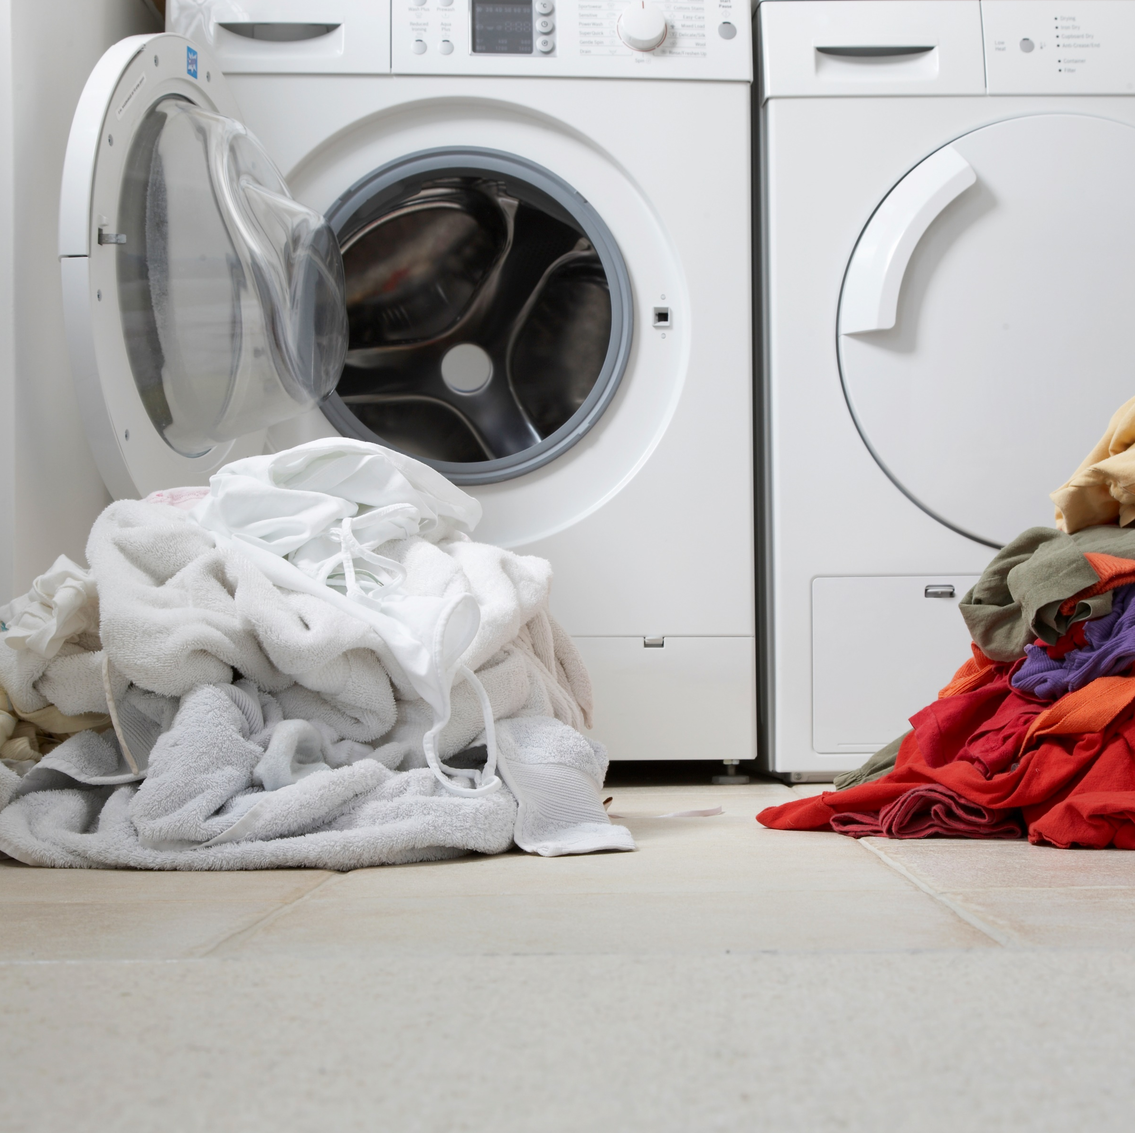
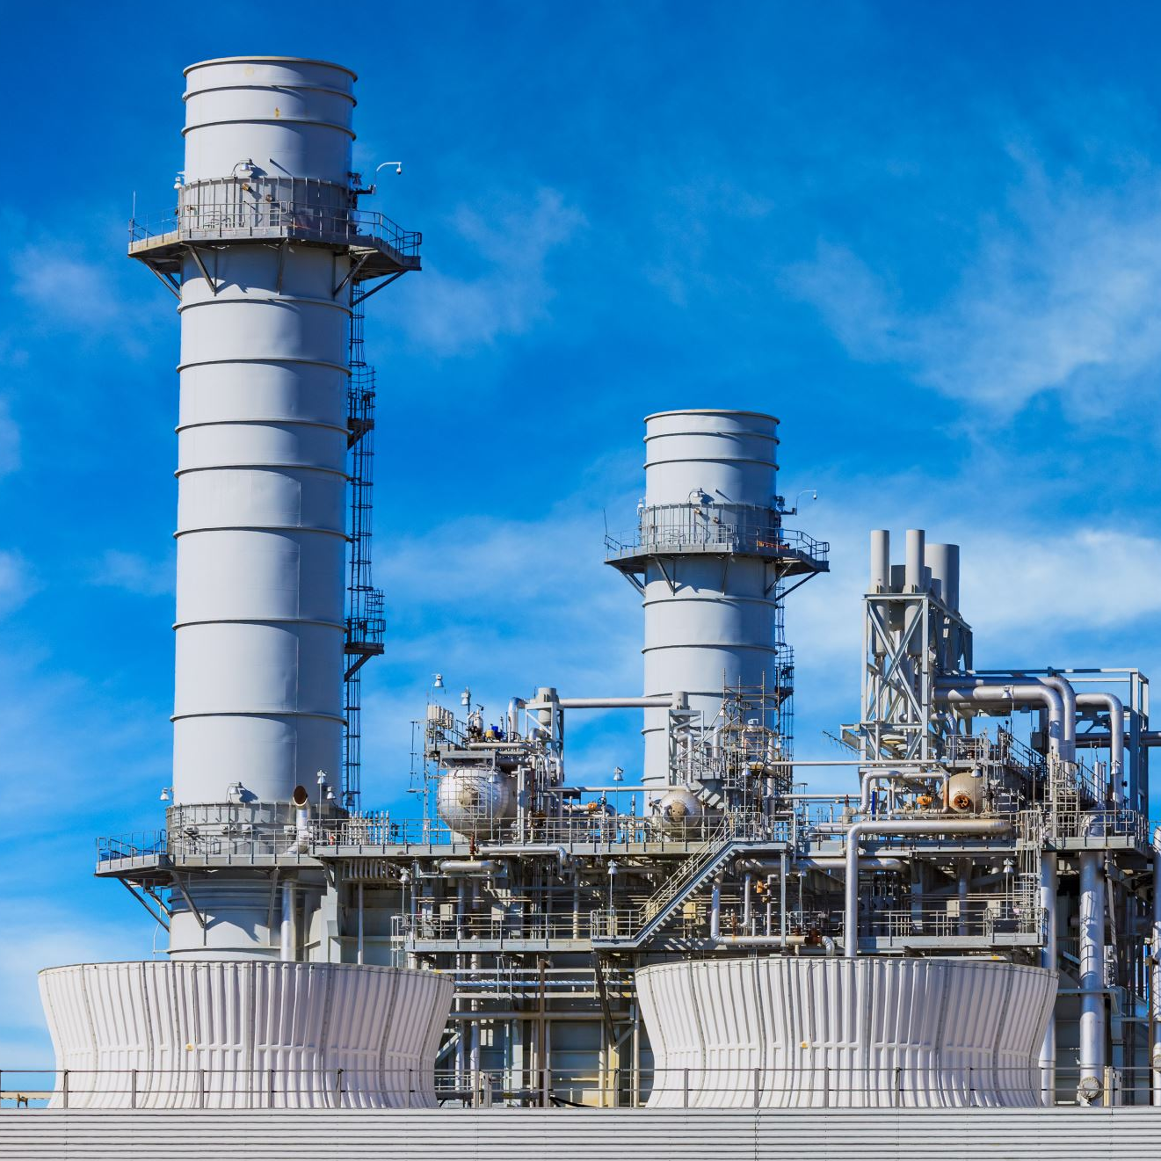

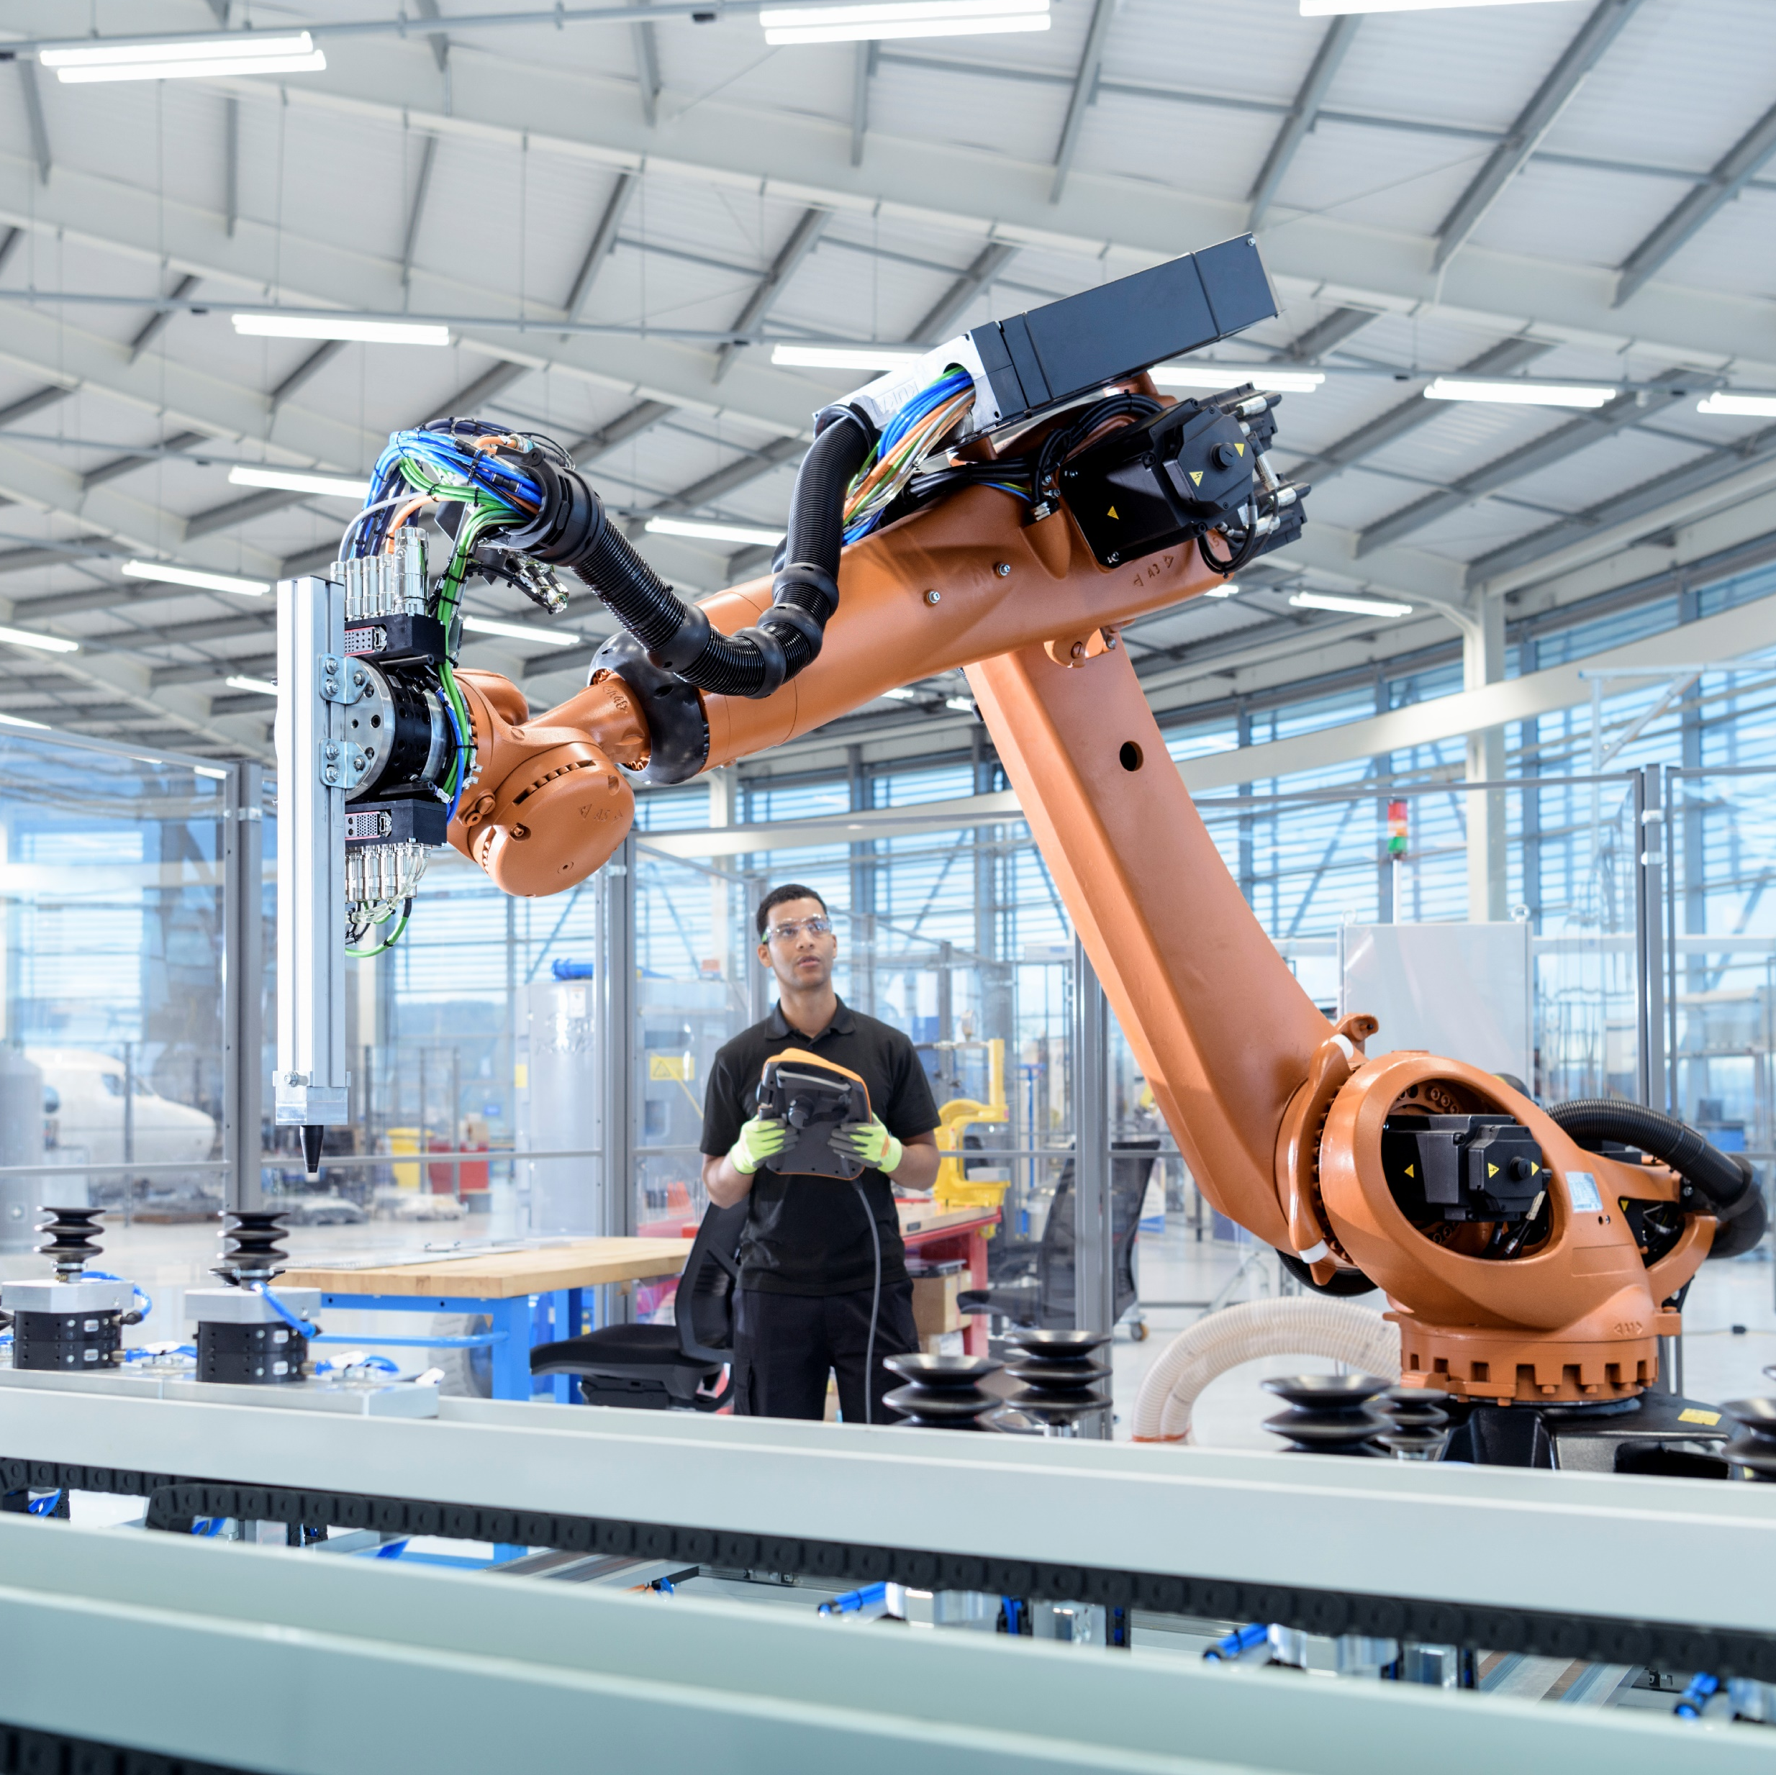
Sie sind überall
Alltag
Infrastruktur
Beruf
Wirtschaft

Slide 4
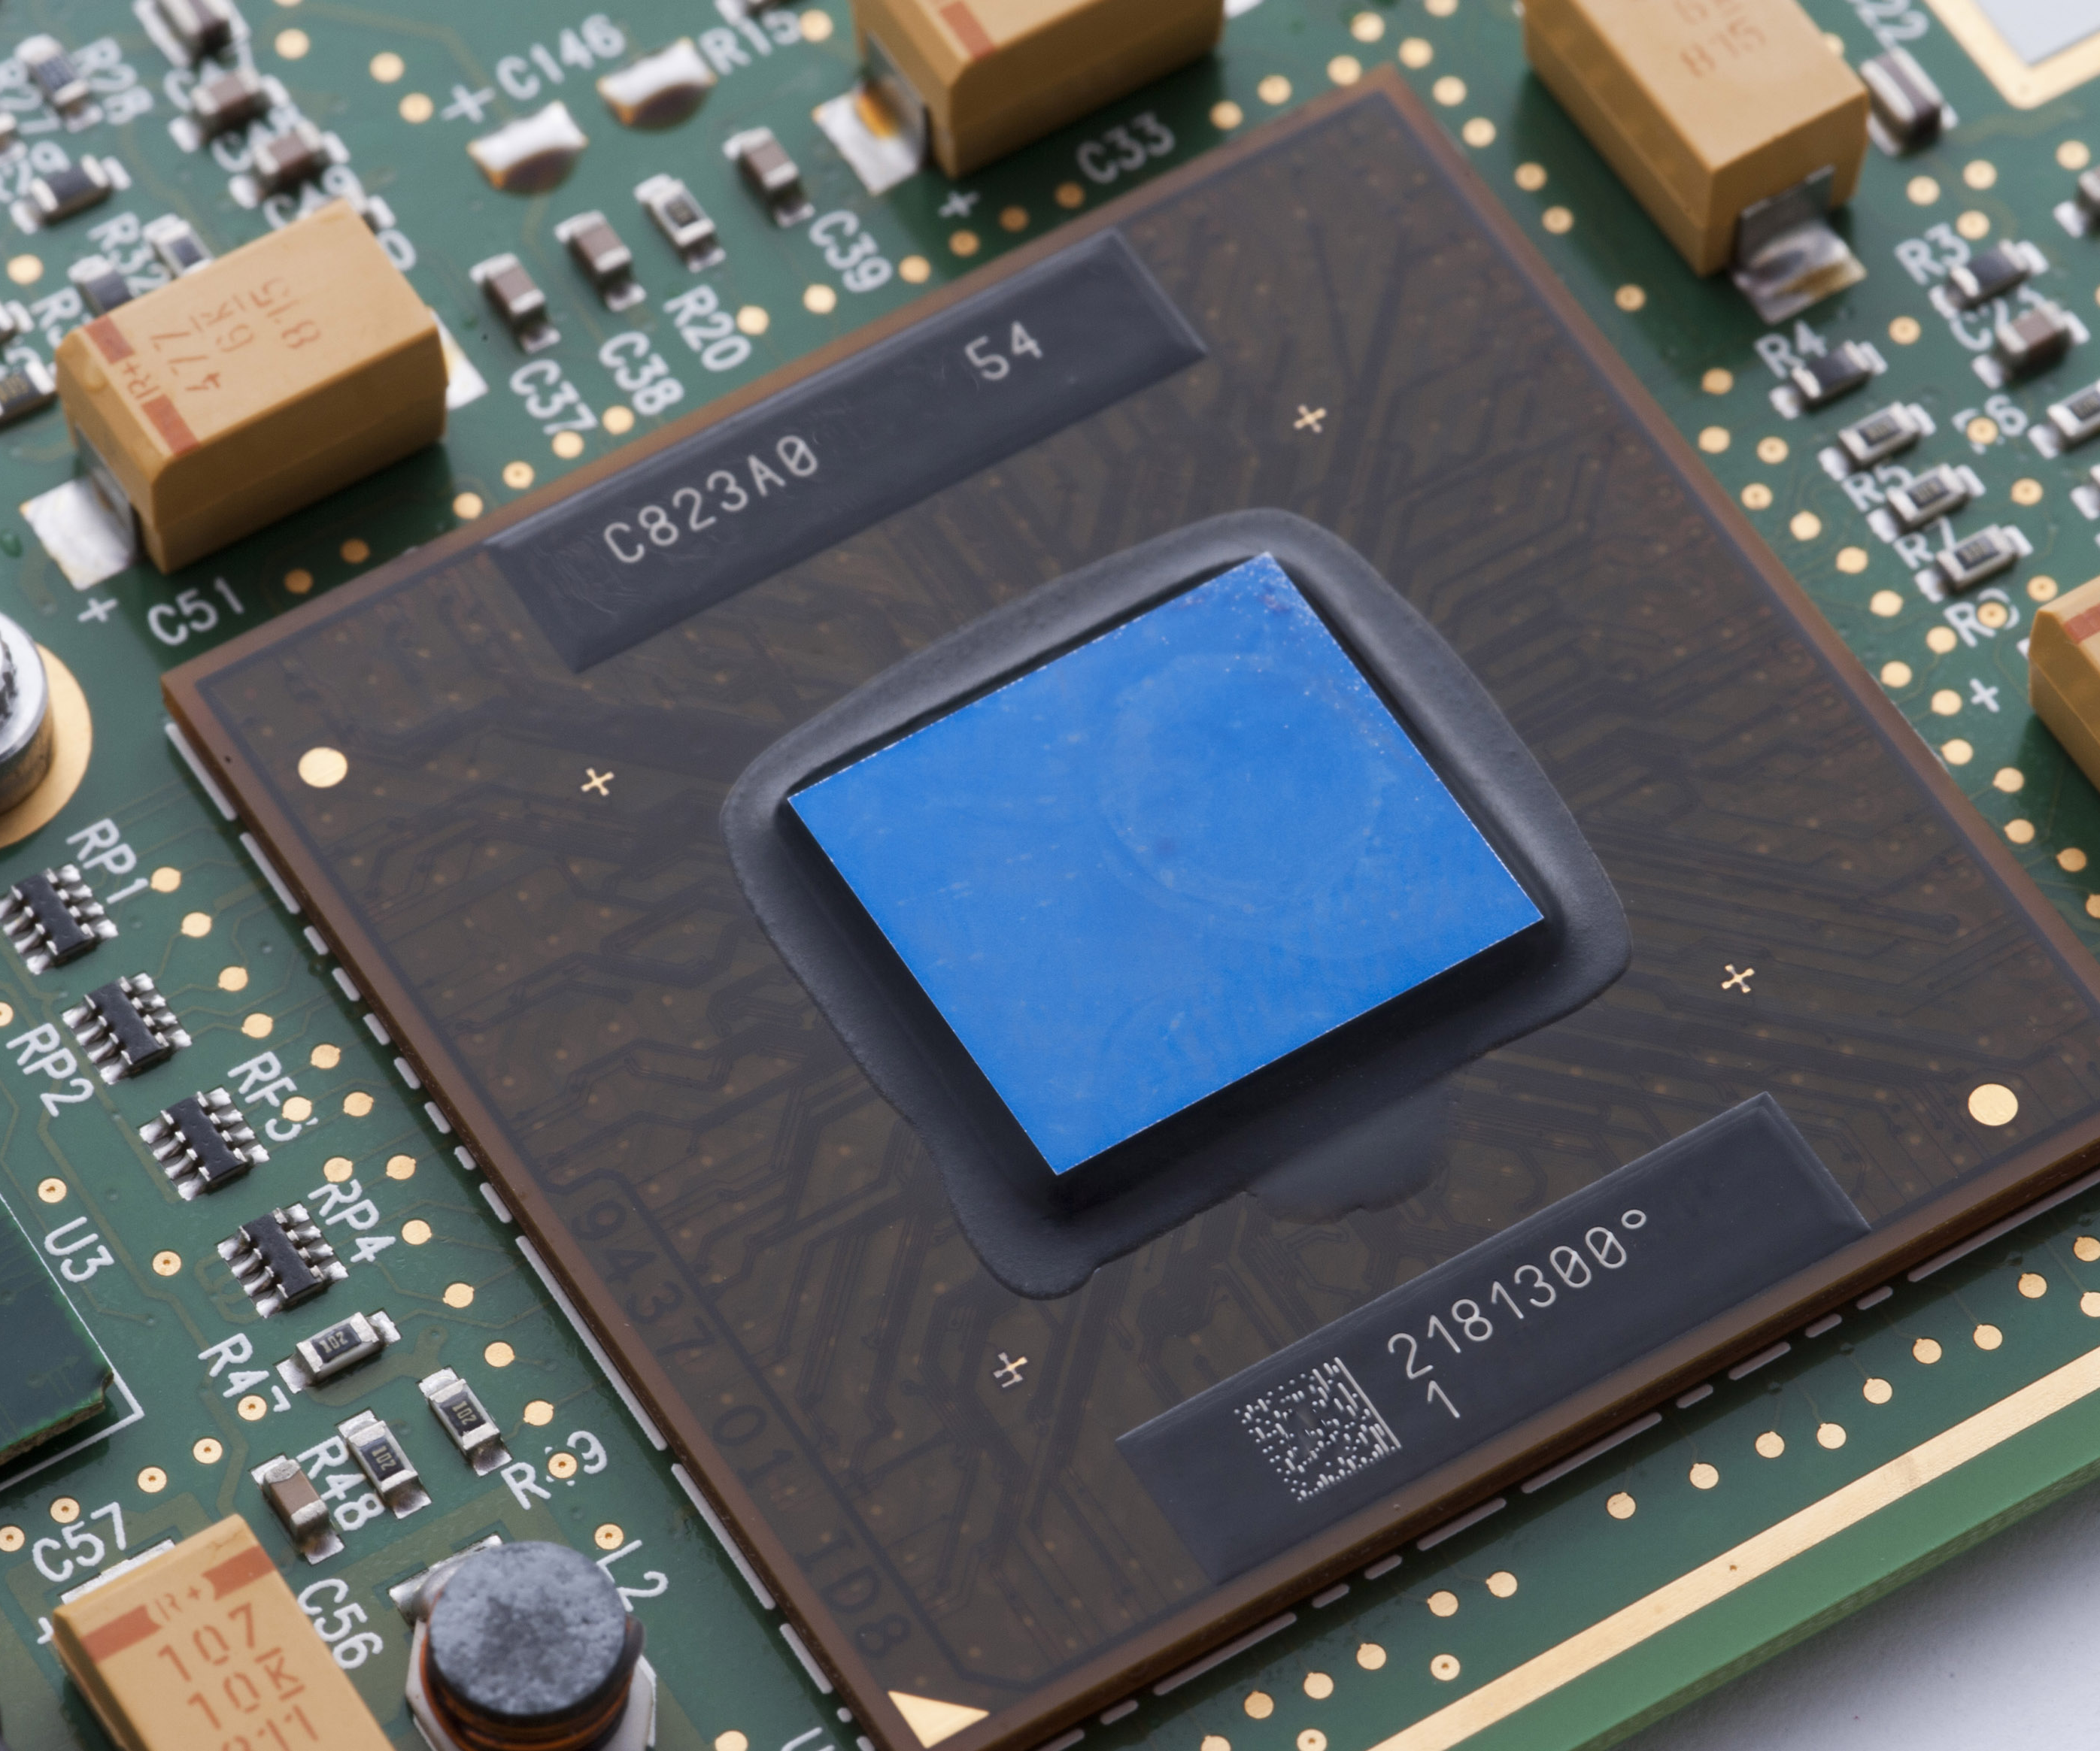
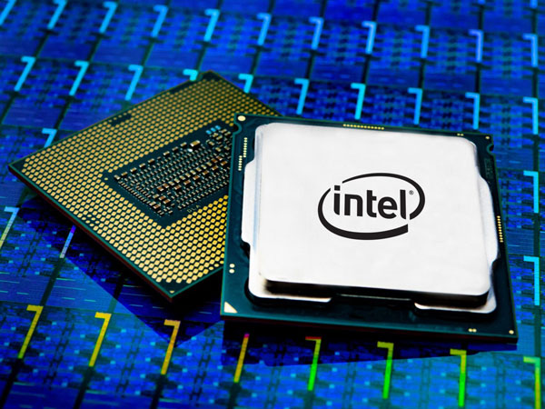

Slide 5
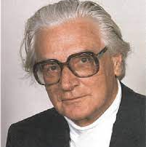
Konrad Zuse
Pionier der Computergeschichte
Entwicklung der Z1, Z2 und Z3
Z3
Die Z3 war der erste funktionsfähige Digitalrechner weltweit.

Slide 6
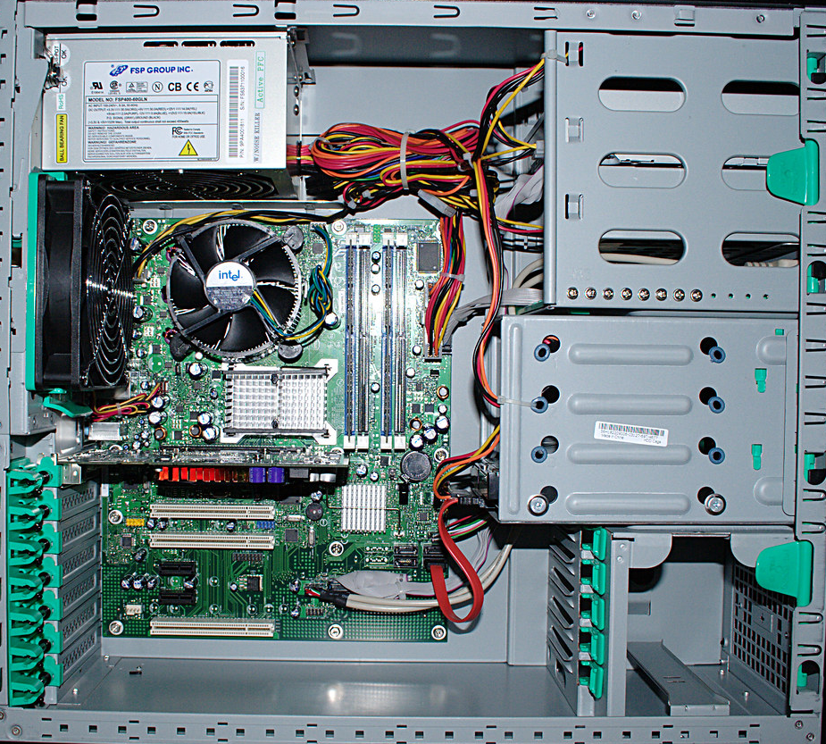
20
Netzteil (PCU)
Stellt den benötigten Strom zur Verfügung
Prozessor (CPU)
berechnen, koordinieren und ausführen von Befehlen und Daten
23
Grafikkarte (GPU)
Verarbeitet und stellt Grafiken dar
Arbeitsspeicher (RAM)
Schnelles zwischenspeichern von Daten

Slide 7
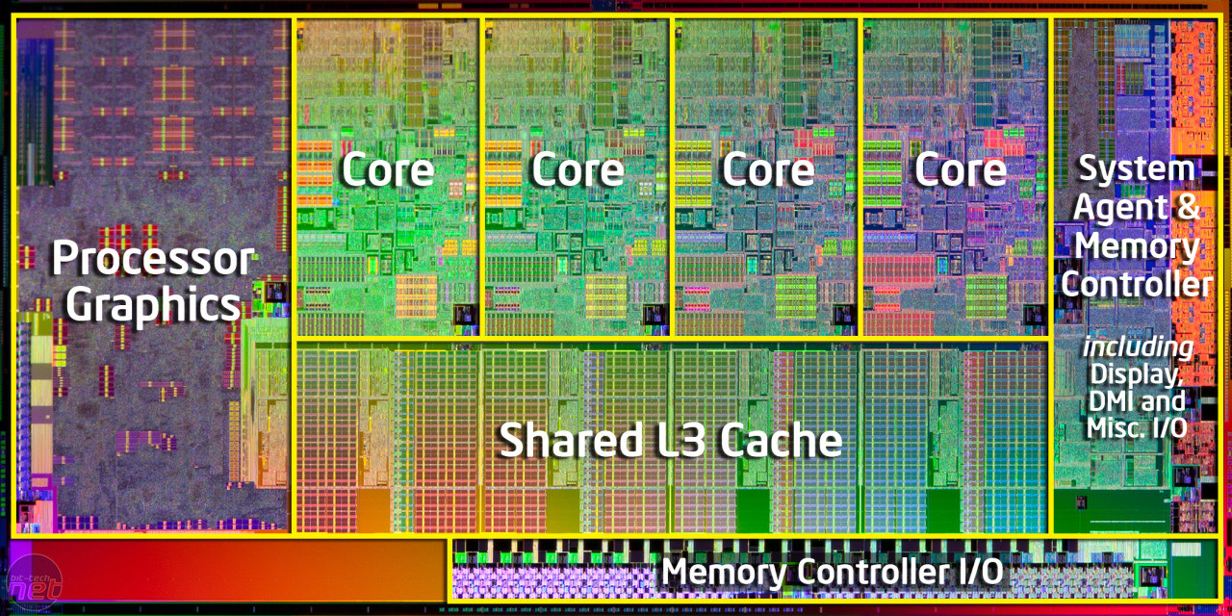
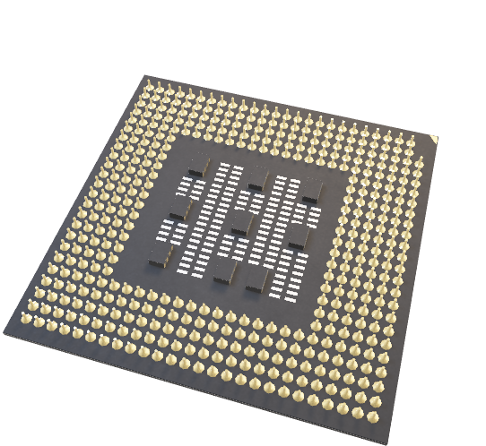

20
Prozessor (CPU)
berechnen, koordinieren und ausführen von Befehlen und Daten
23

Slide 8
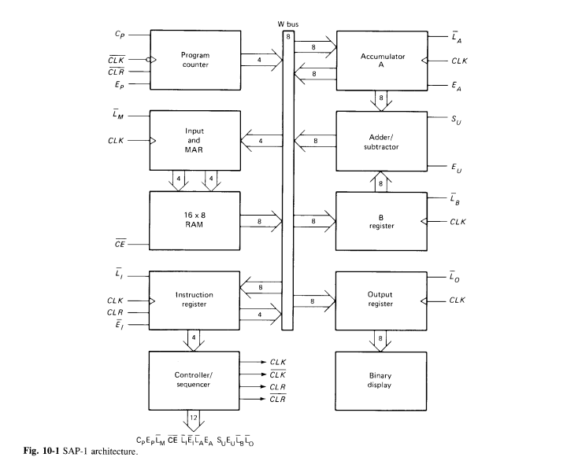
Introducing the SAP-1
Der SAP-1 (Simple As Possible) entwickelt von Albert Paul Malvino ist dafür da, die absoluten Grundlagen eines Prozessors zu verstehen.
Jede höhere Stufe eines SAPs enthält komplexere Elemente, um einen schrittweise die Funktionsweise eines modernen Prozessors (CPU) zu erläutern.

Slide 9
Die Register
Ein Register ist ein Ort, an dem sich ein Satz an Daten speichern lässt. Sie sind dazu da, um Daten zwischen zu speichern, damit sie anderweitig weiterverwendet werden können.

Slide 10
Der Arbeitsspeicher
Der RAM (Random Access Memory) ist dazu dar, Daten zwischenzuspeichern. In ihm befindet sich das Programm, sowie auch einfache Werte. Es gibt auch Architekturen, bei denen Programm- und Datenspeicher getrennt sind.
address
data
0
1
2
3
4
5
6
7
10011101
00110111
01010101
10101010
10110110
10101011
11110000
10101111
INPUT
0000
OUTPUT
10011101

Slide 11
Der Arbeitsspeicher
Der RAM (Random Access Memory) ist dazu dar, Daten zwischenzuspeichern. In ihm befindet sich das Programm, sowie auch einfache Werte. Es gibt auch Architekturen, bei denen Programm- und Datenspeicher getrennt sind.
address
data
0
1
2
3
4
5
6
7
10011101
00110111
01010101
10101010
10110110
10101011
11110000
10101111
INPUT
0001
OUTPUT
00110111

Slide 12
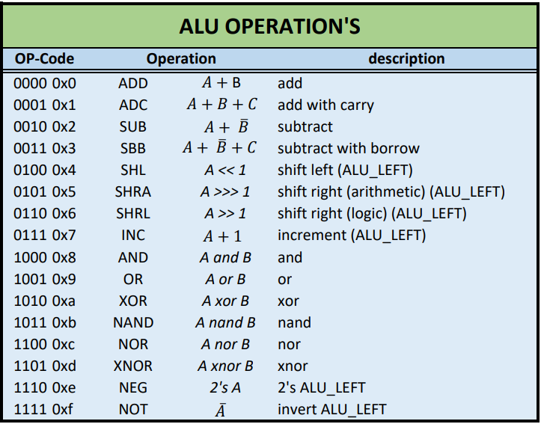
Die ALU
Die Arithmetische Logische Einheit, ist dazu dar, arithmetische Operation wie plus oder minus oder auch logische Operationen wie and oder xor durchzuführen.

Slide 13
Die Steuereinheit
Die CU (Control Logic) ist der wahre Mittelpunkt eines Prozessors. Sie steuert jedes Modul und passt auf, das es keine Komplikationen gibt.
Sie sagt z.B. der ALU, dass sie addieren soll.
Instruction Register
Step Counter
Befehls Dekodierer
Control Word

Slide 14





Die Steuereinheit
fetch
step 0
$${PC}_{out} | {MAR}_{in}$$
Die CU (Control Logic) ist der wahre Mittelpunkt eines Prozessors. Sie steuert jedes Modul und passt auf, das es keine Komplikationen gibt.
Sie sagt z.B. der ALU, dass sie addieren soll.
step 1
${PC}_{count} | {RAM}_{out}$ | ${IR}_{in}$
instruction
step 2
$${RAM}_{out} \left| A_{in} \right| {PC}_{count} | {PC}_{out}$$
step 3
${RAM}_{out} \left| B_{in} \right| {PC}_{out}$ | $OP:ADD$
step 4
${ALU}_{out}$ | $A_{in} | {PC}_{count}$

Slide 15
Vielen Dank!

